Slide 1


Επανάληψη στα γράμματα

Slide 2



A, α άλφα
Αέρας
Β , β βήτα
Βροχή

Slide 3


Γ ,γ γάμμα
Γάμος
Δ, δ δέλτα
Δέντρο

Slide 4


Ε, ε έψιλον
Ερώτηση
Ζ, ζ ζήτα
Ζάχαρη

Slide 5

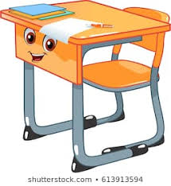
Η, η ήτα
Ήλιος
Θ , θ θήτα
Θρανίο

Slide 6

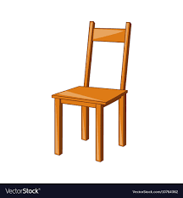
Ι, ι γιώτα
Ιατρός
Κ, κ κάππα
Καρέκλα

Slide 7

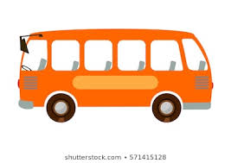
Λ, λ Λάμδα
Λεωφορείο
Μ, μ Μι
Μήλο

Slide 8


Ν , ν νι
νερό
Ξ, ξ Ξι
Ξύδι

Slide 9


Ο, ο όμικρον
Ομπρέλα
Π , π Πι
Πόρτα

Slide 10


Ρ, ρ Ρο
Ραδιόφωνο
Σ, σ σίγμα
Σακούλα

Slide 11


Τ, τ ταυ
τετράδιο
Υ, υ ύψιλον
Υπολογιστής

Slide 12
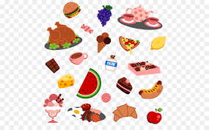

Φ, φ φι
Φαγητό
Χ, χ χι
Χέρι

Slide 13


Ψ, ψ ψι
Ψάρι
Ω, ω ωμέγα
Ώρα

